Slide 1
INFLUENZA DEI CONTRACCETTIVI ORALI SULLE ASIMMETRIE FUNZIONALI CEREBRALI
UNIVERSITÁ DEGLI STUDI DI BARI
FACOLTÁ DI MEDICINA E CHIRURGIA
ISTITUTO DI OSTETRICIA E GINECOLOGIA III
in collaborazione con il
DIPARTIMENTO DI SCIENZE NEUROLOGICHE E PSICHIATRICHE
TESI DI LAUREA SPERIMENTALE
Relatore:
Chiar.mo Prof. Ettore CICINELLI
Correlatore:
Chiar.ma Prof.ssa Marina DE TOMMASO
Laureanda:
Silvana TARRICONE
ANNO ACCADEMICO 2010 - 2011

Slide 2
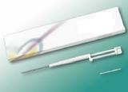
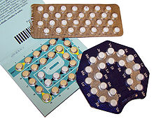
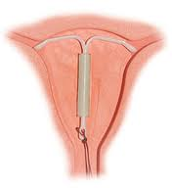
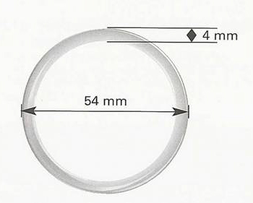
I CONTRACCETTIVI ORMONALI
Steroidi sessuali femminili sintetici:
estrogeni + progestinici oppure soli progestinici.
PIÚ UTILIZZATA
impianti
sottocute
orale
MODALITÁ
DI
SOMMINISTRAZIONE
CO iniettabili
transdermica
anello
vaginale
intrauterina

Slide 3
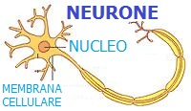
STEROIDI SESSUALI FEMMINILI E SISTEMA NERVOSO CENTRALE
ESTRADIOLO
Trascrizione
genica
Eccitabilitá neuronale
Funzione sinaptica
Plasticitá neuronale
PROGESTERONE
MODULA LA SINTESI E IL RILASCIO DI NEUROPEPTIDI

Slide 4
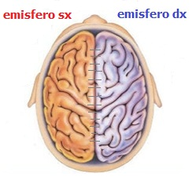
I DUE EMISFERI CEREBRALI
DIFFERENZE STRUTTURALI
STEROIDI GONADICI
Trasmissione sinaptica
sinapsi commessurali
DIFFERENZE FUNZIONALI
lateralizzazione dei processi cognitivi
asimmetrie funzionali cerebrali (FCAs)

Slide 5
ASIMMETRIE FUNZIONALI CEREBRALI
EMISFERO
SINISTRO
Prestazioni
intellettuali
razionali
verbali
analitiche
EMISFERO
DESTRO
Discriminazioni sensoriali
Processi emozionali,non verbali e intuitivi
< FCAs

Slide 6
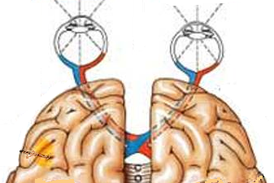
LA PERCEZIONE DELLO SPAZIO
EMICAMPO VISIVO
SINISTRO
EMICAMPO VISIVO
DESTRO
Emisfero sinistro
(LH)
Emisfero destro
(RH)
Buon funzionamento del CORPO CALLOSO
RIGHT PSEUDONEGLECT
Tendenza a trascurare l’emicampo visivo destro

Slide 7
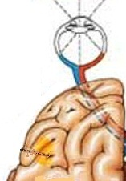
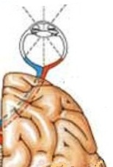
HAND-USE EFFECT
Inefficiente comunicazione interemisferica
Emicampo visivo sx
Emicampo visivo dx
Emisfero sinistro
Emisfero destro

Slide 8
OBIETTIVO DEL NOSTRO STUDIO
Valutare gli effetti dei contraccettivi orali sulle asimmetrie funzionali cerebrali (FCAs)

Slide 9
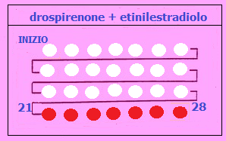
MATERIALI E METODI
Abbiamo arruolato 36 donne in buona salute che assumevano OC:
DROSPIRENONE 3mg + ETINILESTRADIOLO 20µg (Yasminelle) da almeno 6 mesi.
no altri farmaci
etá media 24±DS
29 destrimane, 7 mancine
consenso informato

Slide 10
Per valutare le FCAs abbiamo utilizzato il test della line-bisection sec. Bisiach
Segnare il centro
di ciascuna linea
Con la mano dominante
No restrizione di tempo
2 VOLTE
A 10° giorno di assunzione dell’OC
B
Nel giorno di assunzione della prima pillola del nuovo blister
(massima durata dell’ intervallo di sospensione della pillola)

Slide 11
RISULTATI
Il centro soggettivo non coincideva sempre con quello reale
Abbiamo misurato lo spostamento verso destra o verso sinistra con una accuratezza di 0.5 mm
Destrimane e mancine sono state considerate separatamente

Slide 12
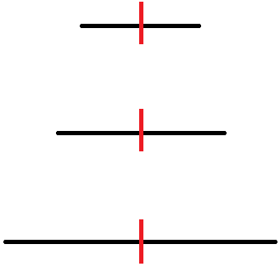
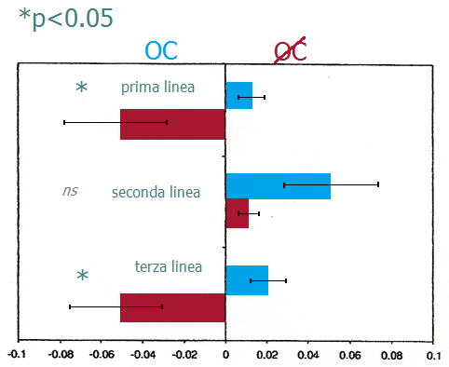
DESTRIMANE
CENTRO
OGGETTIVO
A
OC
CENTRO
SOGGETTIVO
ANOVA
B
OC

Slide 13
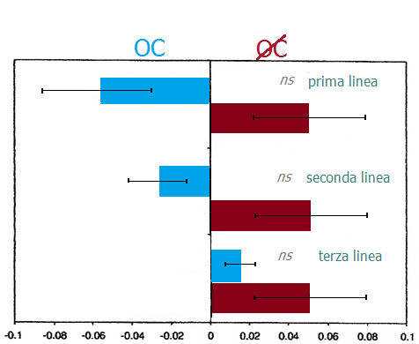
MANCINE
CENTRO
OGGETTIVO
A
OC
CENTRO
SOGGETTIVO
ANOVA
B
OC

Slide 14
DESTRIMANE
(A): OC
Tendenza a spostarsi a sx
(B): OC
Tendenza a spostarsi a dx
HAND-USE EFFECT
MANCINE: i risultati non sono statisticamente significativi.
RIGHT PSEUDONEGLECT
CENTRO OGGETTIVO
Emicampo visivo sx
Emicampo visivo dx
LH
RH
Emicampo visivo sx
Emicampo visivo dx
LH
RH

Slide 15
CONCLUSIONI
I risultati del presente studio confermano le interazioni tra ormoni steroidei e processi cognitivi, suggerendo una significativa influenza da parte dei contraccettivi orali.

Slide 16
Gli estrogeni incrementano le connessioni tra i due emisferi cerebrali, determinando una riduzione dei fenomeni di lateralizzazione.
Il peggioramento della interconnessione emisferica alla sospensione della pillola può rappresentare un ulteriore razionale per l’impiego delle più recenti formulazioni contraccettive, che prevedono l’abolizione dell’intervallo di sospensione, al fine di migliorare le performances cognitive.

Slide 17
GRAZIE PER L’ATTENZIONE

